Slide 1

Gestionar la bibliografía
con Mendeley
(Reference Manager)

Slide 2
Los gestores de bibliografía
Un gestor bibliográfico es una herramienta que permite crear una base de datos personal de referencias bibliográficas y que facilita la creación de citas y de bibliografías en el estilo de citación deseado.

Slide 3

Mendeley
Mendeley es un gestor de referencias gratuito que permite buscar, recoger, gestionar, compartir, leer, anotar y citar los documentos de investigación.
Existen muchos otros gestores de bibliografía, como Zotero (open source), o Citavi.
En la Universitat de Barcelona tenemos acceso institucional a Mendeley.

Slide 4
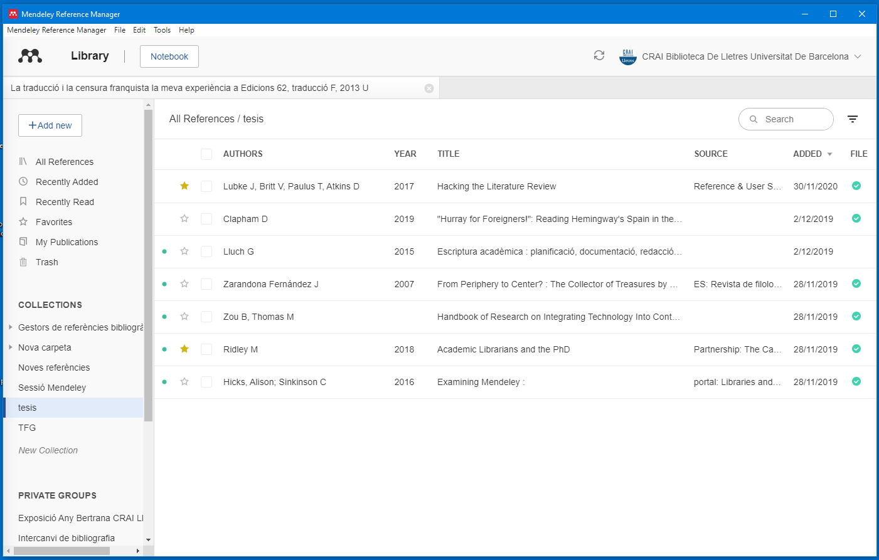
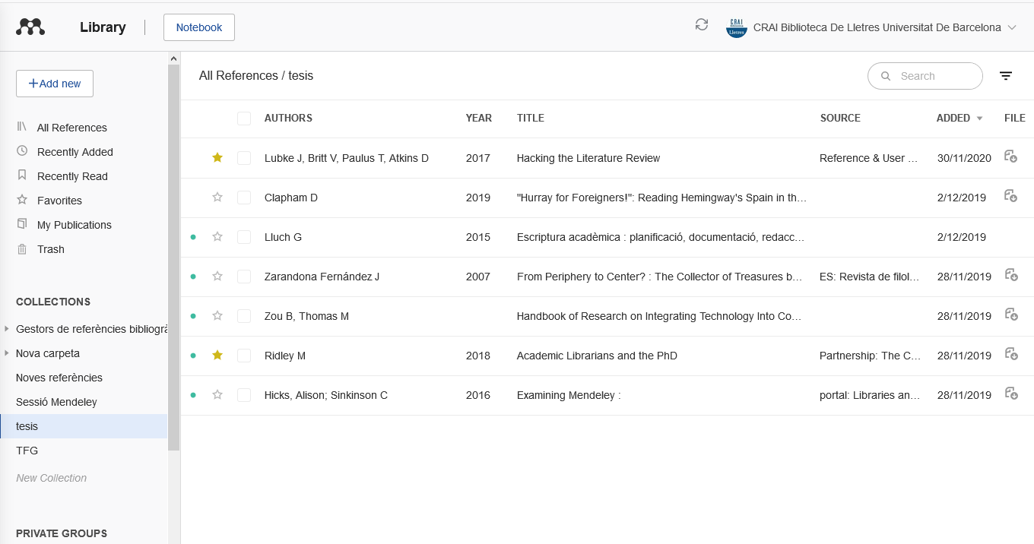


Entornos de trabajo
Reference Manager
Web Library
Cite para Word
Aplicación de escritorio
(Anterior: Mendeley Desktop)
Biblioteca en la nube
Mendeley.com
Complemento para citar y generar la bibliografía
(Anterior: Citation Plug-in)

Slide 5
Reference Manager
Sincronización automática en la nube

Slide 6
Recogida de referencias

Slide 7
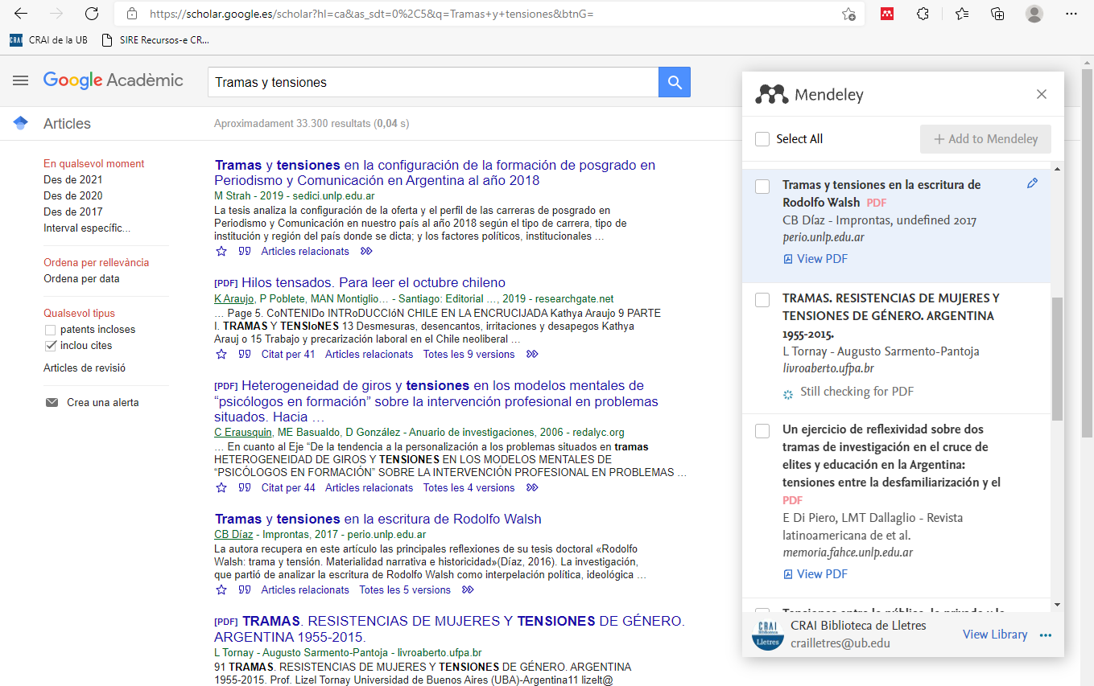
Importar desde el navegador
Web importer
El Web Importer
detecta referencias y PDF desde páginas académicas.
Editar la referencia
Ver el PDF antes de guardarlo

Slide 8
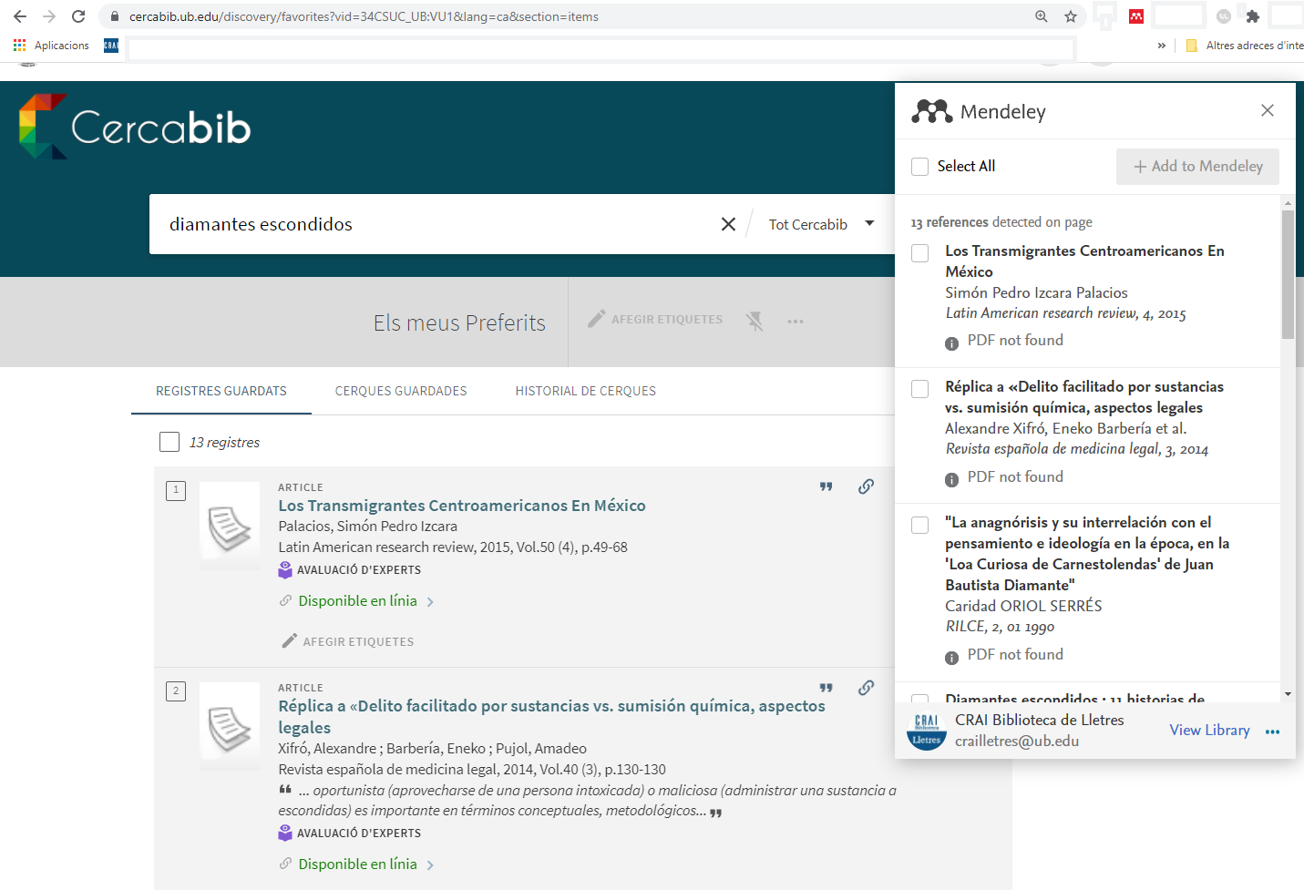
Importar desde el navegador
Web importer
Detecta referencias
en Cercabib

Slide 9
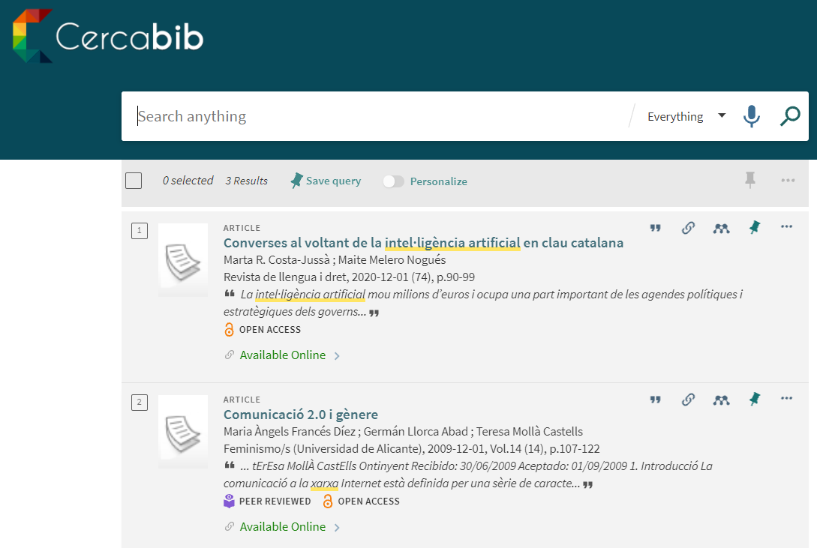
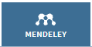
Importar mediante el botón
Botón de importación
Podemos importar directamente desde los sitios en donde veamos el icono

Slide 10
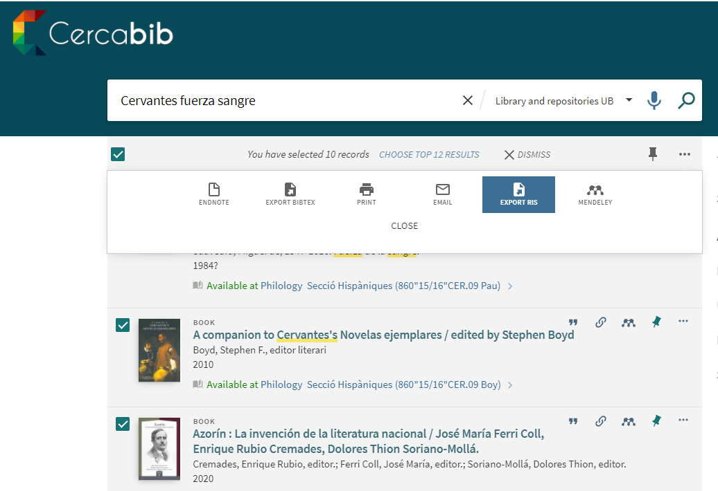
Importar archivos de referencias
Mendeley añadirá las referencias de ficheros descargados de catálogos, bases de datos, Google Académico, etc.
También desde otros gestores bibliográficos.
Formatos de archivo: RIS, BibTeX, EndNote, XML.

Slide 11
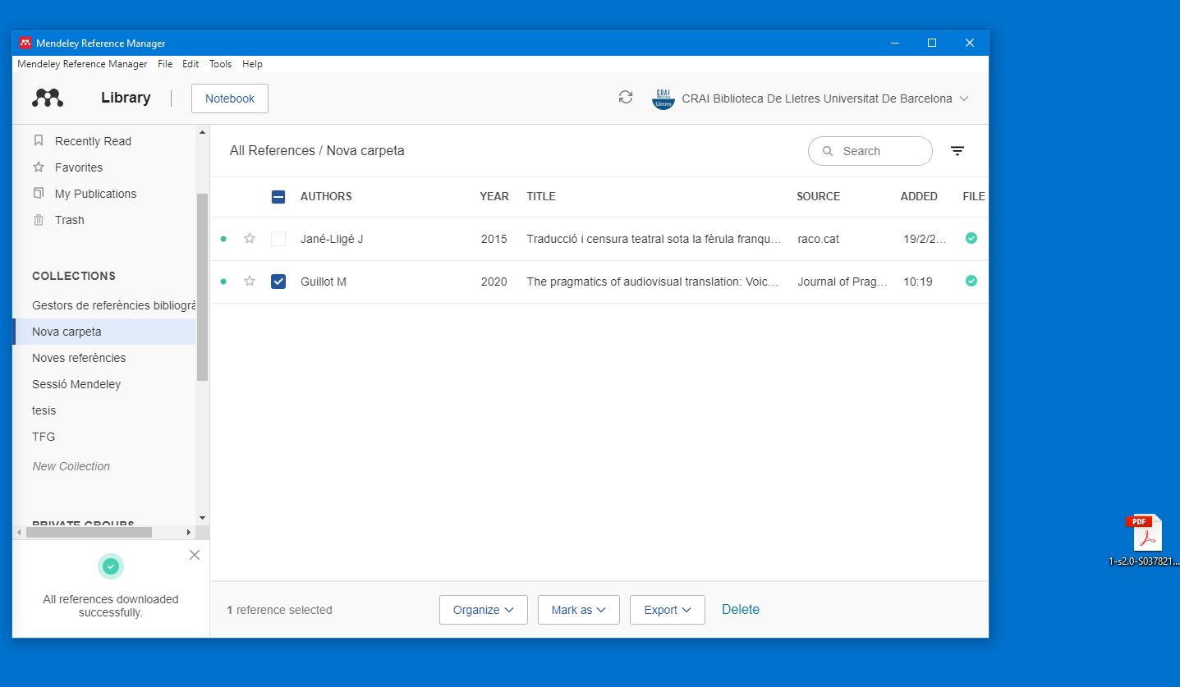
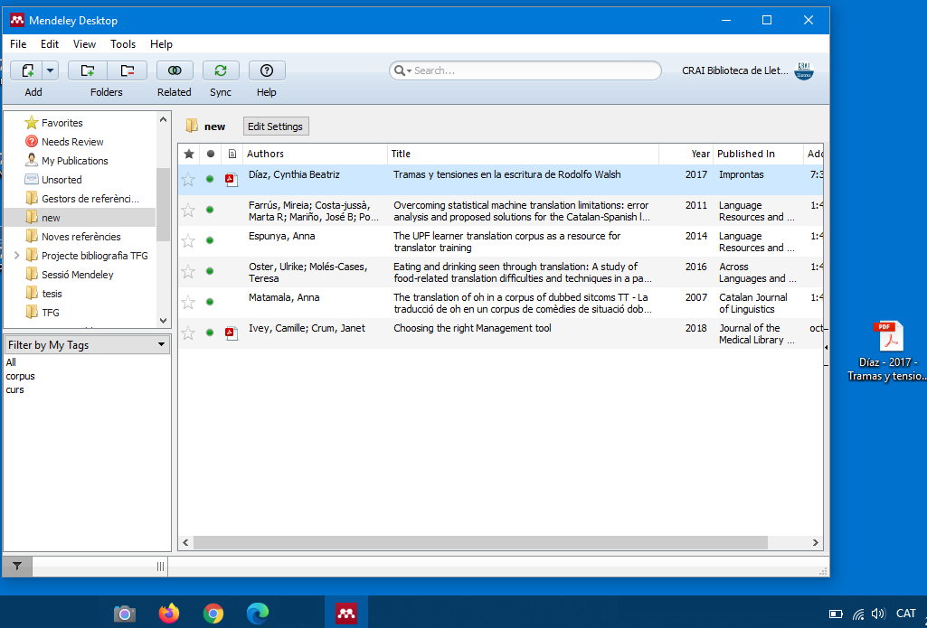
Añadir PDF directamente
Se pueden arrastrar los PDF directamente a la biblioteca.
Los detalles de los documentos se completarán mejor o peor según como estén los metadatos del documento (autor, título, año...).

Slide 12
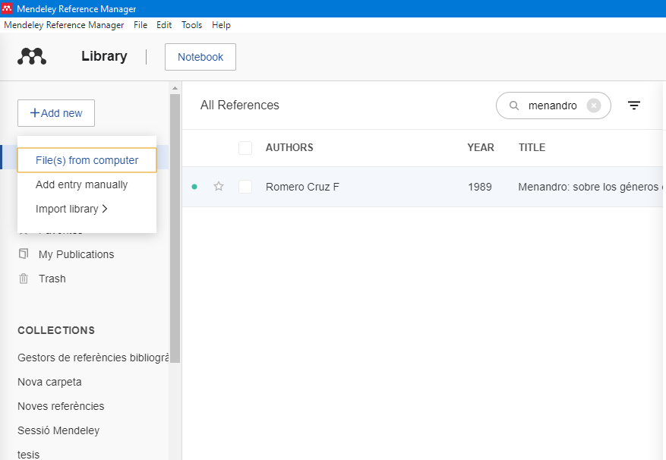
Añadir PDF directamente
Navegando por nuestro ordenador desde la opción:
+Add new → File(s) from computer.

Slide 13
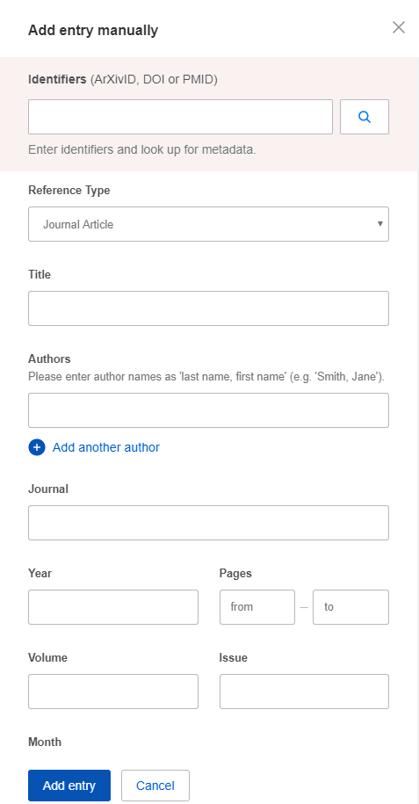
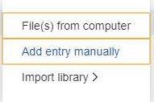
Entrada manual
Añadir referencias entrando manualmente la información.

Slide 14
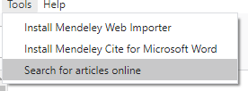
Buscar y añadir
Búsqueda directa de publicaciones en el catálogo
de Mendeley.
Tools → Search for articles online

Slide 15
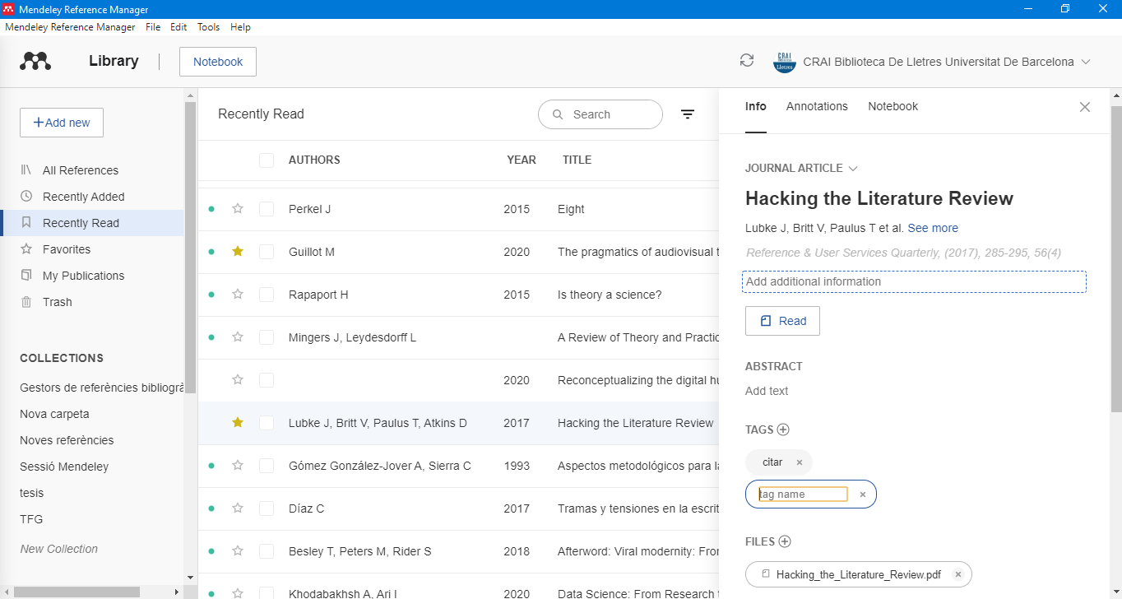
Editar la información
Editar o
completar la
información
Añadir etiquetas

Slide 16
Organización
de la biblioteca

Slide 17
Apartados predefinidos
All References : toda la biblioteca.
Recently Added : añadido recientemente.
Recently Read : leído recientemente.
Favorites : marcados con la estrella.
My Publications : nuestras publicaciones.
Trash : eliminados que podremos recuperar o borrar definitivamente.

Slide 18
Colecciones
Es una forma de categorizar y filtrar las referencias.
Podemos incluir las referencias en tantas colecciones como queramos.
Se pueden crear subcolecciones.

Slide 19
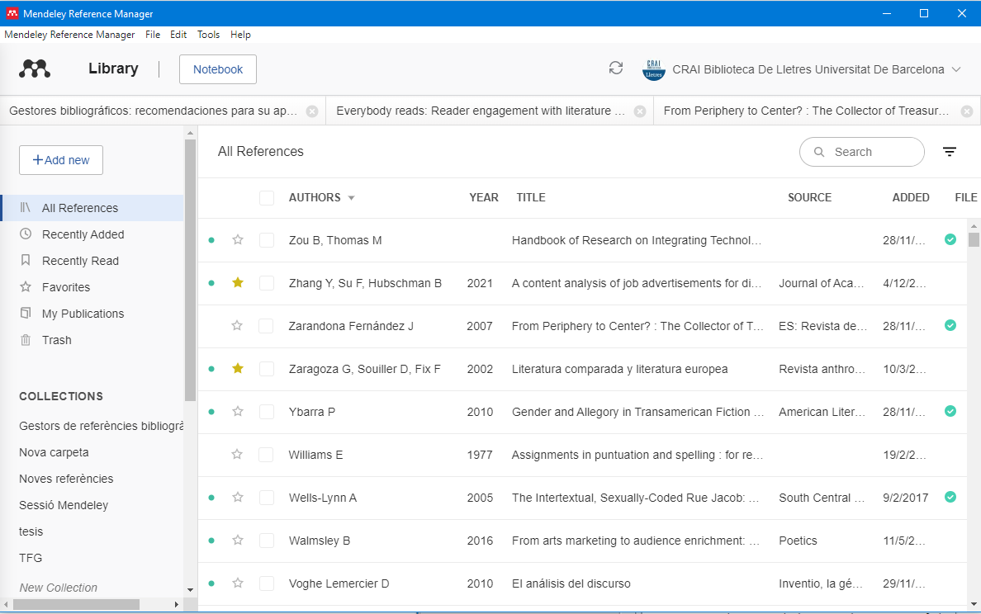
Marcar - Ordenar
Ordenar
Podemos ordenar las referencias por autor, título, etc.
El punto verde marca los documentos no leídos.
Los “favoritos” se marcan y desmarcan con la estrella.

Slide 20
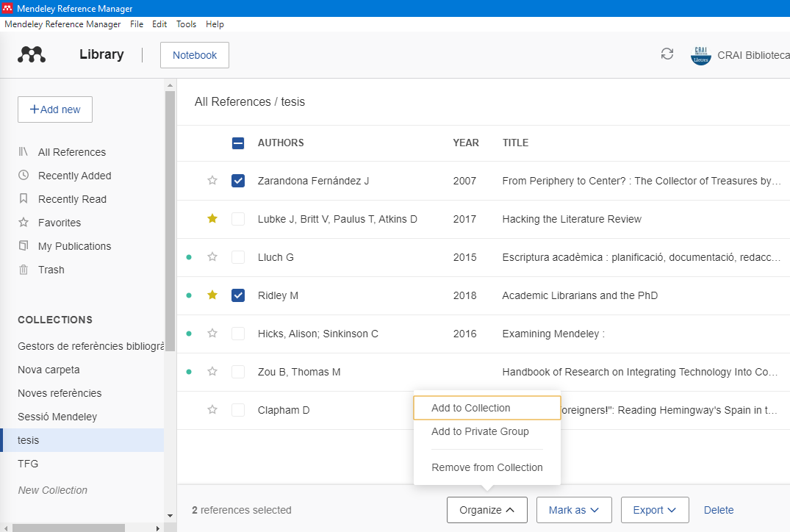
Acciones masivas
El panel de acciones se abre al marcar las referencias para:
Añadir o sacar de una colección.
Marcar o quitar de favoritos.
Exportar.
Borrar (mover a la papelera).

Slide 21
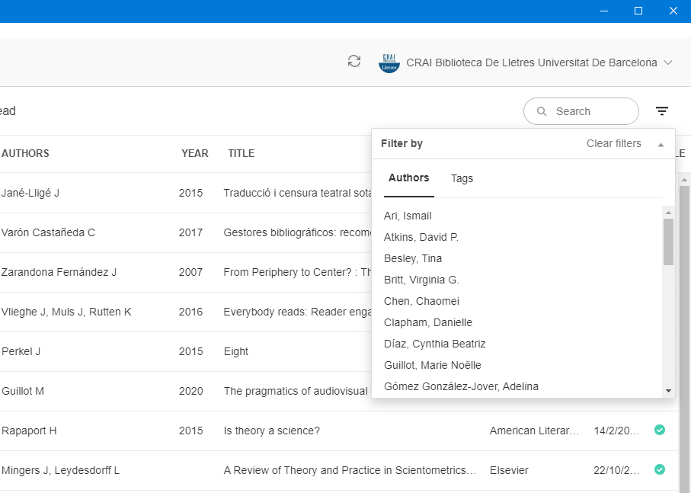
Buscar
Buscar
Filtrar
Buscador interno:
Busca en los campos de título, autor, año o fuente.
Realizará la búsqueda en la carpeta en donde estemos situados.
Se puede filtrar por autores o etiquetas.

Slide 22
Leer y anotar

Slide 23
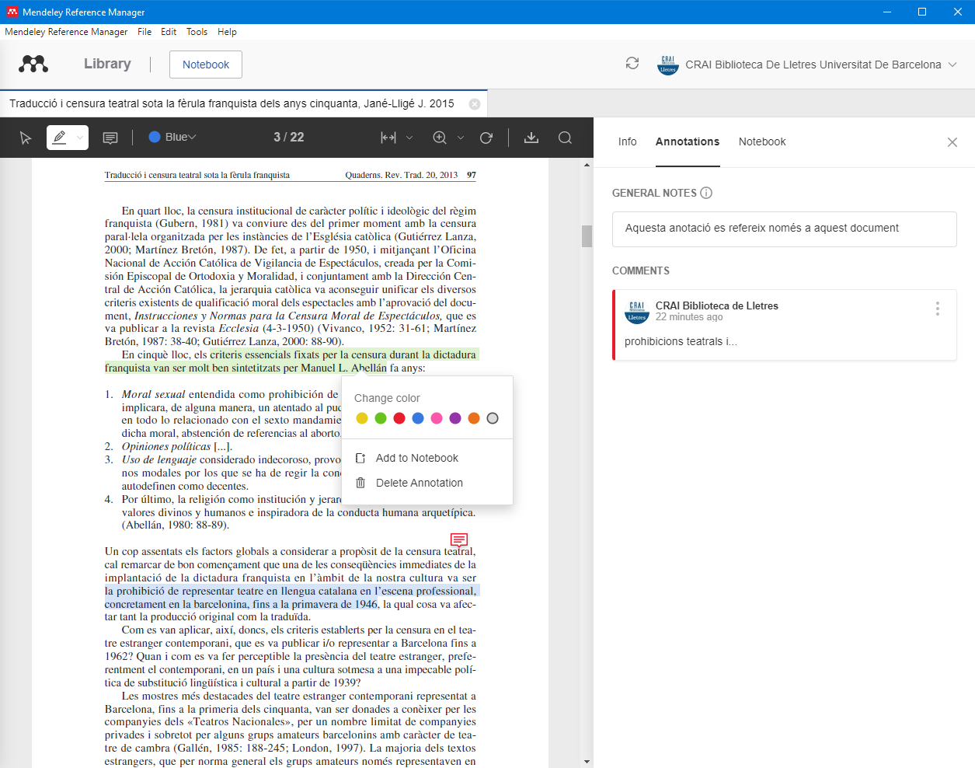
Leer y anotar
Los PDF se pueden leer, subrayar y comentar (Comments ).
Anotaciones (General notes ): notas externas al PDF pero ligadas al documento.
Notebook : es una libreta general en donde podemos escribir y enviar fragmentos marcados en los textos.

Slide 24
Citar y referenciar

Slide 25
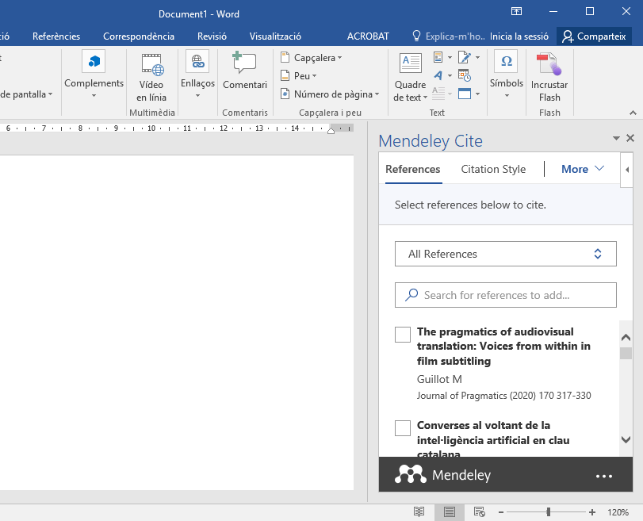
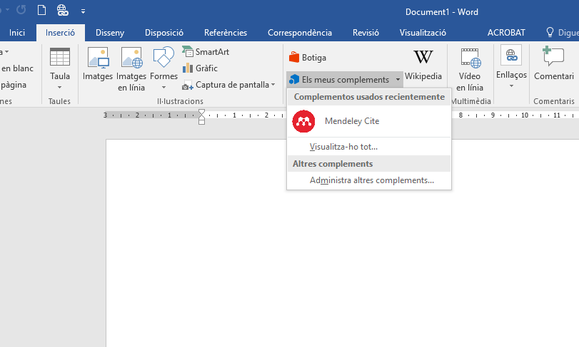
Mendeley Cite
Con el add-on Cite podremos citar y generar la bibliografía en el estilo
de citación deseado.
Complemento para MS Word Online, Office 365, Word 2016 y superiores.
Importante:
Actualmente deben seguirse estas instrucciones para instalarlo
en el Office 365 y MS Word 2016 de la Universitat de Barcelona.

Slide 26
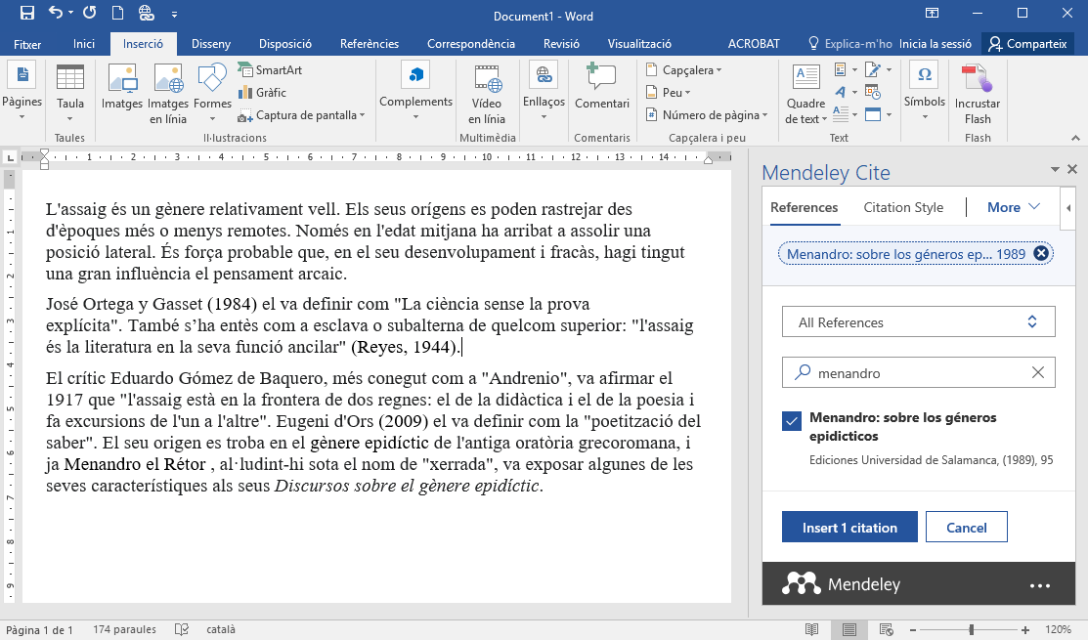
Mendeley Cite
Mientras redactamos, podemos buscar e introducir la cita directamente en el texto sin tener que salir del documento.

Slide 27
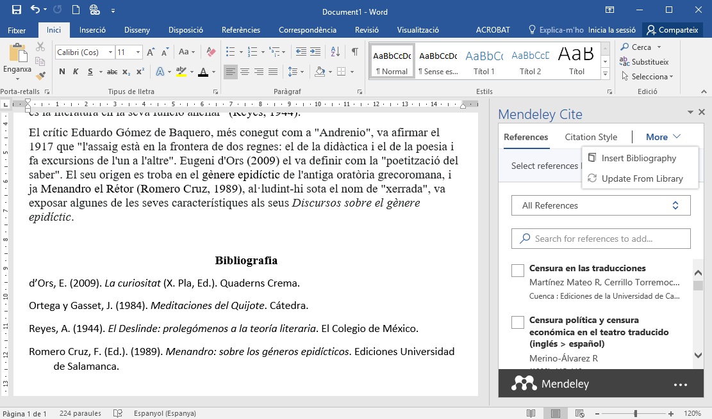


Mendeley Cite
Confecciona automáticamente la bibliografía con todos los documentos citados en el texto.

Slide 28
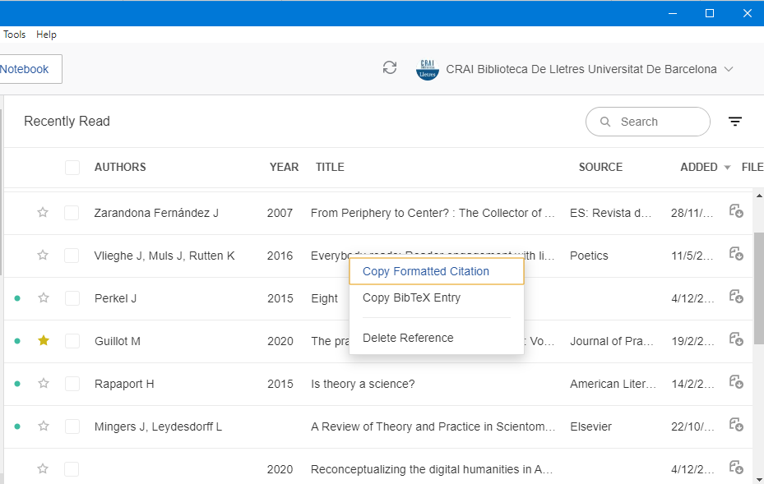
Copiar referencias
Para añadir referencias no citadas en un texto, debemos copiarlas desde el Reference Manager:
Situarse en la referencia a copiar.
Clicar con el botón derecho del ratón para abrir el menú.
Elegir: Copy Formatted Citation.
Pegar en el documento de destino.

Slide 29
Colaborar

Slide 30
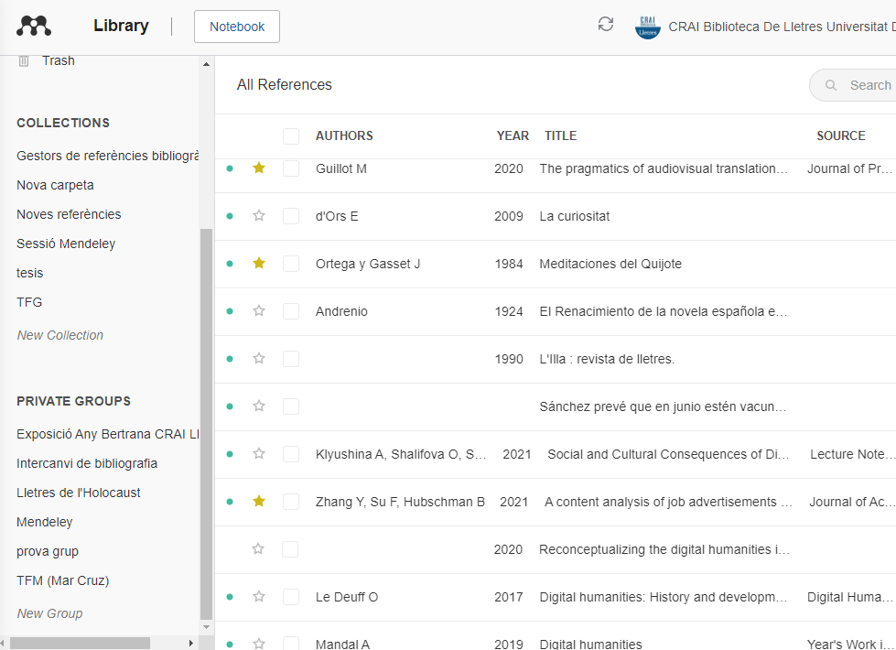
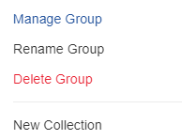
Grupos privados
Se pueden crear grupos privados para compartir bibliografía y anotar los PDF conjuntamente (New Group).
Clicar en el nombre del grupo con el botón derecho del ratón para abrir las opciones y poder enviar las invitaciones a los miembros (Manage Group).

Slide 31
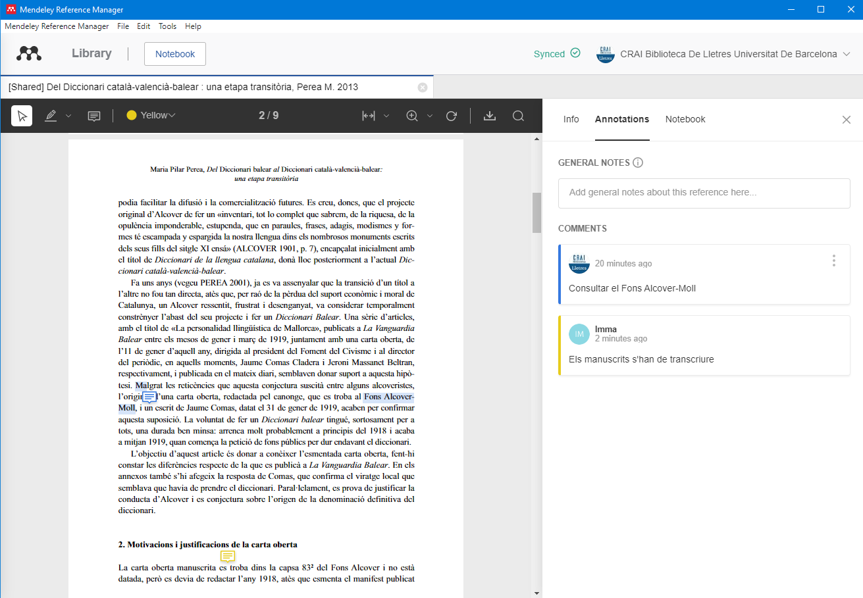
Grupos privados
Los miembros del grupo podrán añadir documentos, comentar los PDF y ver los comentarios hechos por los demás miembros.

Slide 32
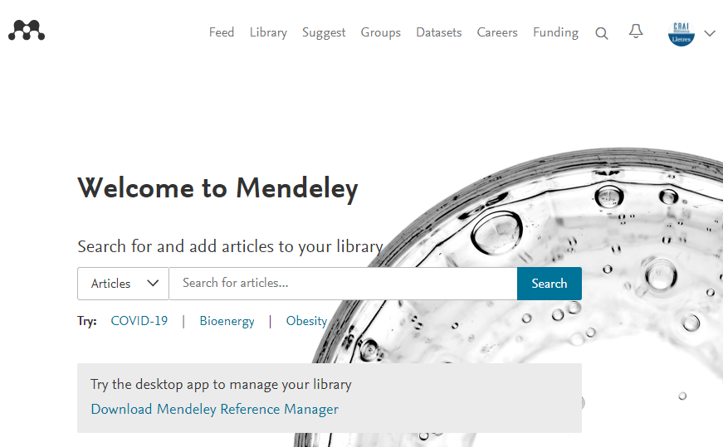
Mendeley Web
Library - acceder, actualizar y gestionar la biblioteca personal. Gestionar grupos.
Suggestions - notificaciones con sugerencias de publicaciones. Pueden desactivarse.
Search – búsqueda en catálogo de Mendeley.

Slide 33
Para empezar

Slide 34

Crear la cuenta
www.mendeley.com/

Slide 35
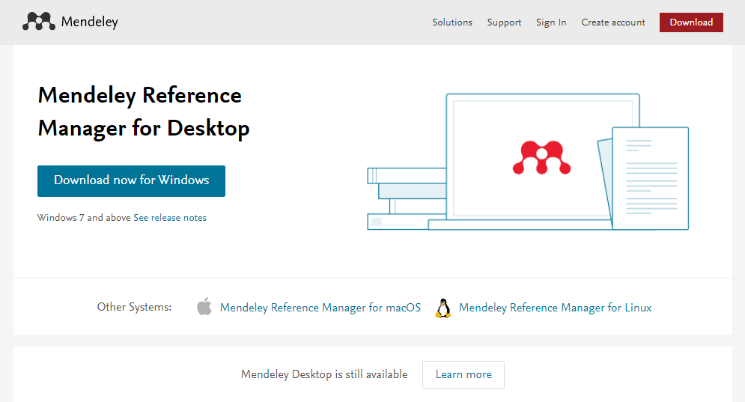
Descargar e instalar
Reference Manager

Slide 36
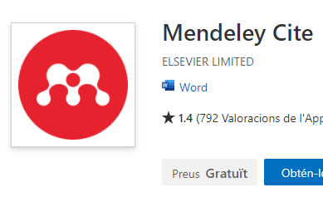
Descargar e instalar
Cite
Instalación del nuevo Mendeley Cite en la UB:
Configuración de Mendeley Cite en Office 365 Pro Plus (UB)
Configuración de Mendeley Cite en Microsoft Word 2016 (UB)

Slide 37


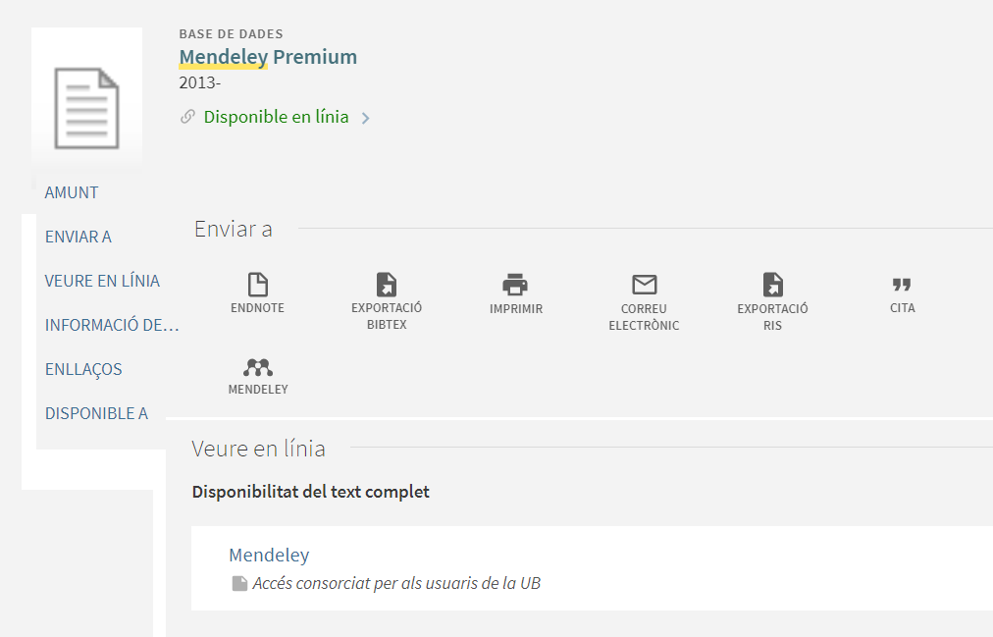
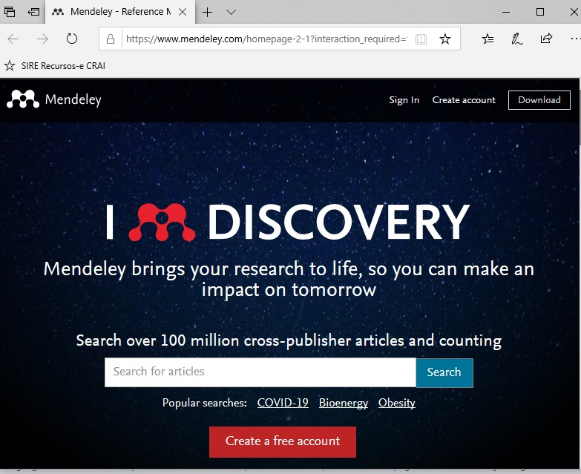
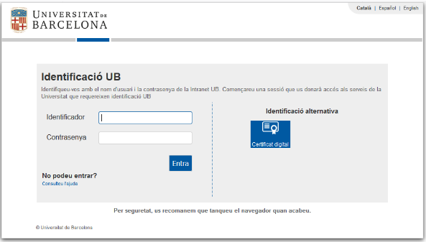
Activar Mendeley Institucional
Opción 1
1
Con Cercabib
3
2

Slide 38


Activar Mendeley Institucional
Opción 2
2
1
Con el Botón SIRE
3

Slide 39
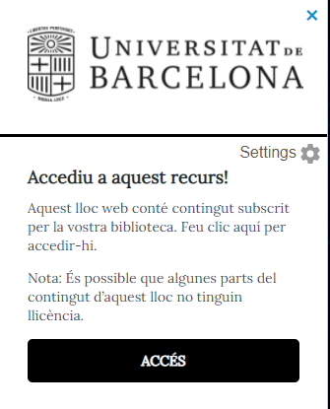
Activar Mendeley Institucional
Opción 3
1
Con Library Access
3
2

Slide 40
Manuales
y ayuda

Slide 41
Enlaces de interés
Página del CRAI UB sobre Mendeley Institucional
Preguntas frecuentes sobre Mendeley (CRAI UB)
Guías oficiales
Vídeo: Activar Mendeley Institucional amb el botó SIRE
Vídeo: Activar Mendeley Institucional via Cercabib
Vídeo: Botón SIRE: instalación y uso
Vídeo: Library Access: instalación y uso

Slide 42
Enlaces de interés
Instalación del add-on Cite en la cuenta de la Universitat de Barcelona:
Configuració de Mendeley Cite en Office 365 Pro Plus (UB)
Configuració de Mendeley Cite en Microsoft Word 2016 (UB)
Sistemas operativos:
Información
Sobre Mendeley Desktop:
Gestió de la bibliografia amb Mendeley (Desktop)

Slide 43

¿PREGUNTAS?
S@U, Servicio de Atención a los Usuarios

Slide 44


© CRAI Universitat de Barcelona, octubre 2021

